Slide 1
Tuần 24
Bài 70: Luyện tập chung – Tiết 1
TOÁN 2
Tập 2

Slide 2
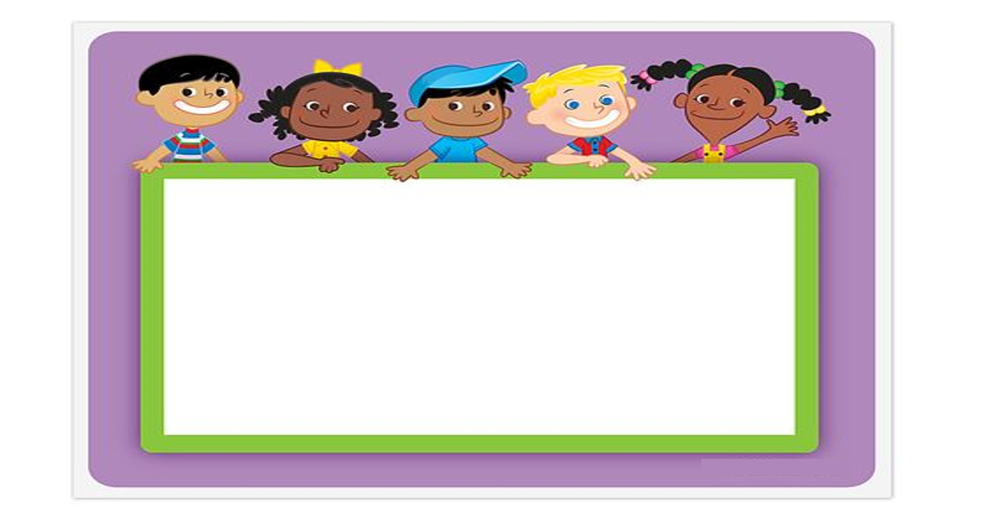
KHỞI ĐỘNG

Slide 3



Slide 4
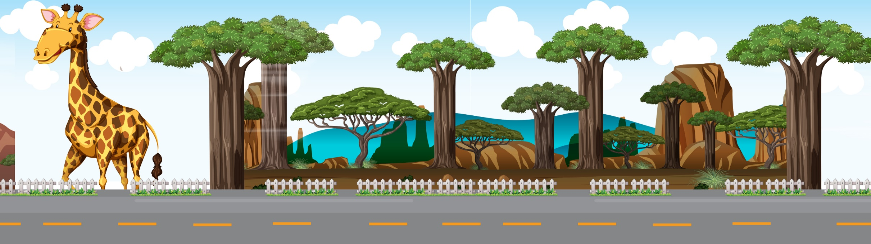
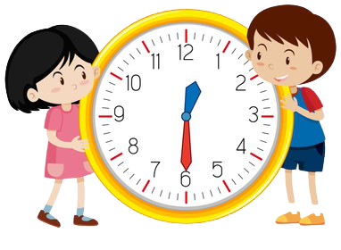




12 giờ 30 phút
hay 12 giờ rưỡi
Đồng hồ chỉ mấy giờ?

Slide 5

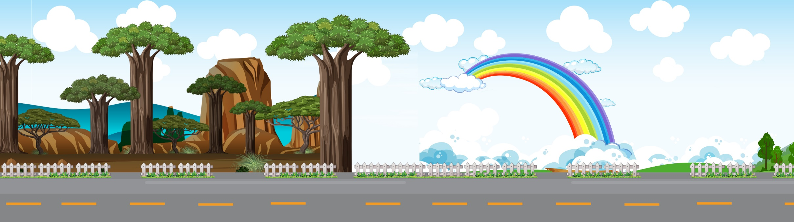
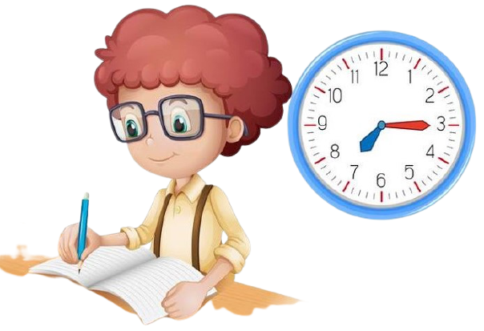

Đồng hồ chỉ mấy giờ?
7 giờ 15 phút

Slide 6

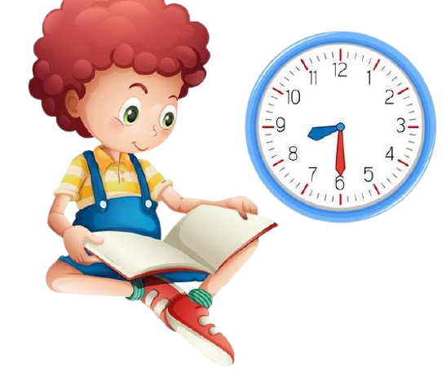

8 giờ 30 phút
hay 8 giờ rưỡi
Đồng hồ chỉ mấy giờ?

Slide 7

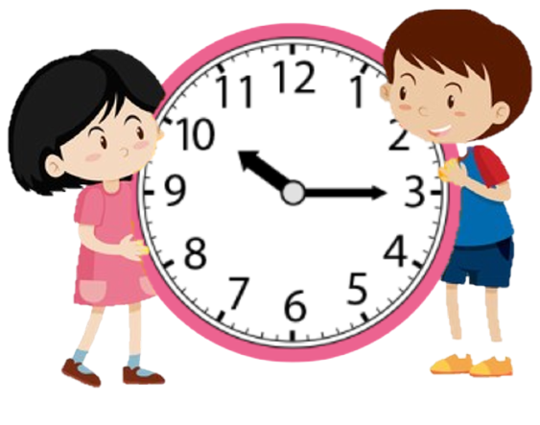
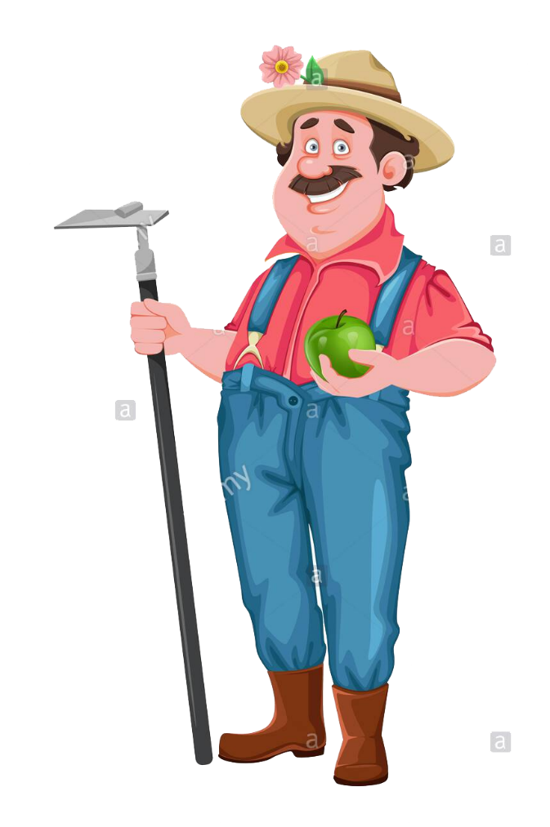
Đồng hồ chỉ mấy giờ?
10 giờ 15 phút

Slide 8



CHÚC MỪNG CÁC BẠN NHỎ!
TRƯỜNG TIỂU HỌC
PHAN CHU TRINH
BA ĐÌNH – HÀ NỘI

Slide 9




LUYỆN TẬP –
THỰC HÀNH

Slide 10

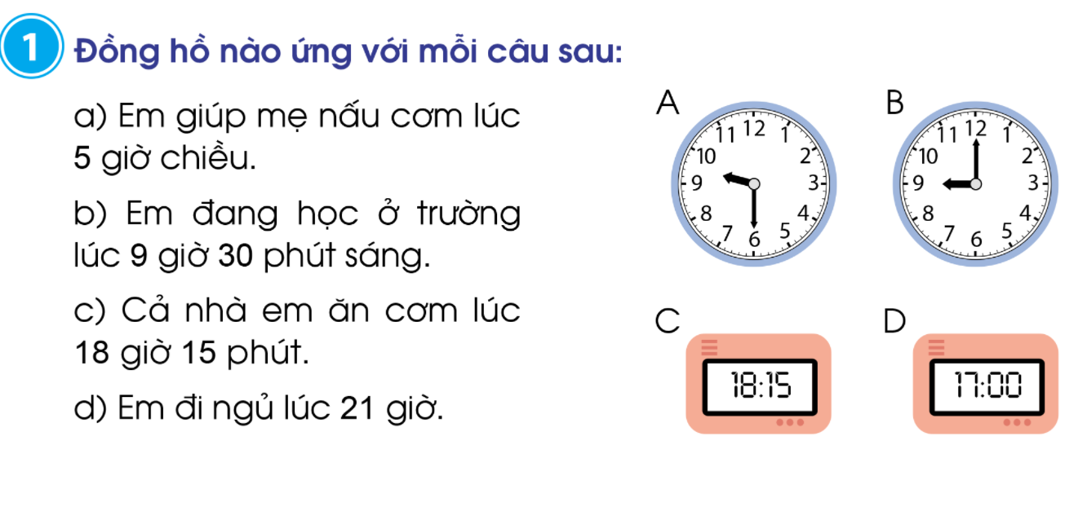
1
Đồng hồ nào ứng với mỗi câu sau:
a) Em giúp mẹ nấu cơm lúc 5 giờ chiều.
b) Em đang học ở trường lúc 9 giờ 30 phút sáng.
c) Cả nhà em ăn cơm lúc 18 giờ 15 phút.
d) Em đi ngủ lúc 21 giờ

Slide 11
1
Đồng hồ nào ứng với mỗi câu sau:
b) Em đang học ở trường lúc 9 giờ 30 phút sáng.
d) Em đi ngủ lúc 21 giờ
C
D
c) Cả nhà em ăn cơm lúc 18 giờ 15 phút.
a) Em giúp mẹ nấu cơm lúc 5 giờ chiều.

Slide 12
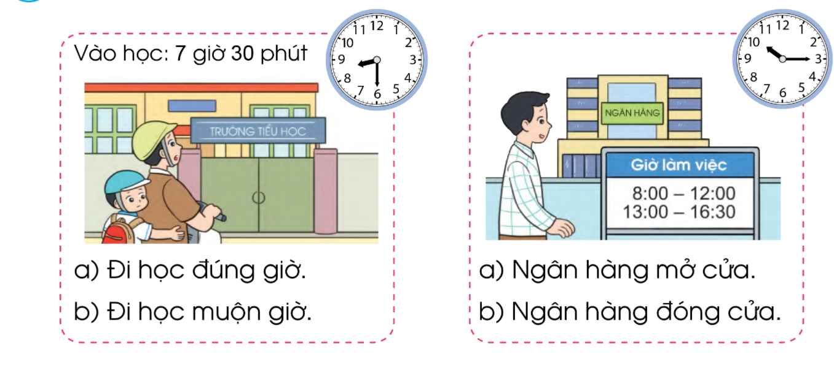
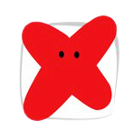

2
Câu nào đúng, câu nào sai?

Slide 13
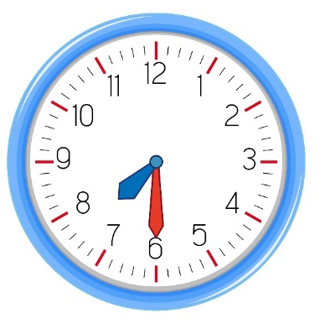
a. Quay kim trên mặt đồng hồ để đồng hồ chỉ:
2
z
z
2 giờ rưỡi
9 giờ 15 phút
10 giờ
11 giờ 30 phút

Slide 14
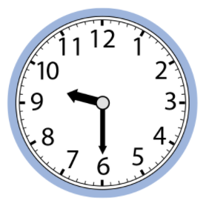
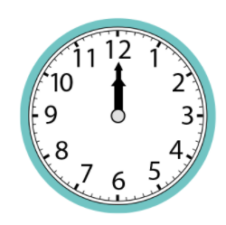
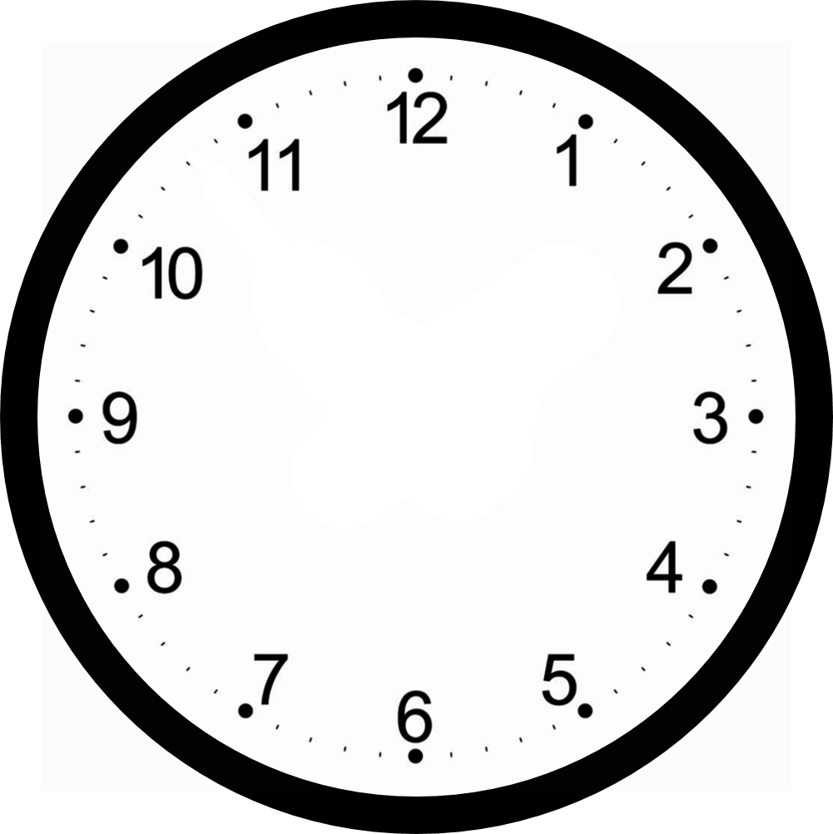
b. Quay kim trên mặt đồng hồ để đồng hồ chỉ:
2
z
z
13 giờ rưỡi
17 giờ 15 phút
21 giờ 30 phút
24 giờ

Slide 15


Để có thể làm tốt các bài tập trên em nhắn bạn điều gì?
Bài học hôm nay em biết thêm được điều gì?

Slide 16


DẶN DÒ

Slide 17


